Slide 1

과제에서 AI 사용을 허용해도 되는 이유
박재언

Slide 2
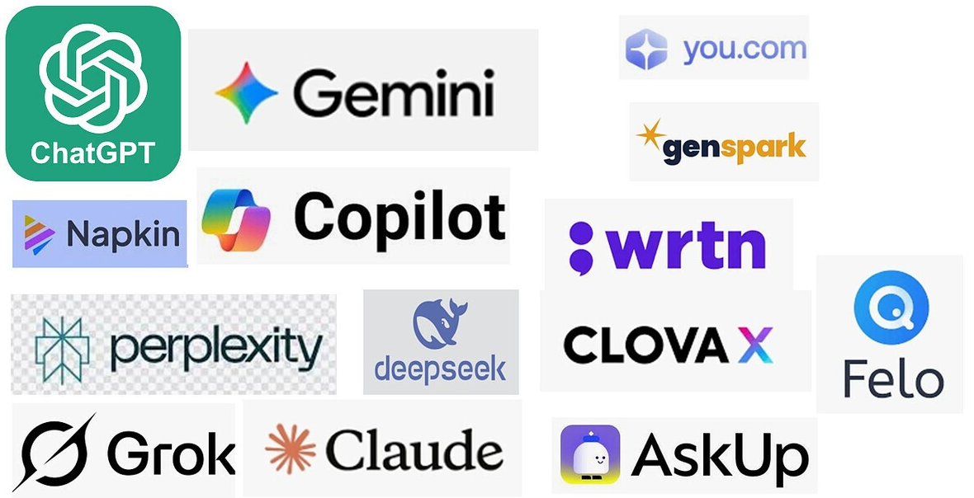

Slide 3
서론
GPT 붐이 일어난 이후, 많은 학생들이 과제에서 AI 사용을 하고 있음
현재 많은 수업들이 과제에서 AI 사용을 못하게 함

Slide 4
본론 1 – 현재 수업들이 AI 사용을 금지하는 이유
학습률 저하
  - AI를 사용해 과제를 하면 학습이 제대로 되지 않는다.
변별력 감소
  - AI를 사용해 과제를 하면 학생들 간에 변별이 어렵다.

Slide 5
본론 2 – 과제에서 AI를 사용해도 되는 이유
학습률 상승
  AI를 사용해 과제를 하면 학습에 도움이 된다.
비판적 사고능력 향상
  AI를 사용을 할 수록 비판적 사고 능력이 향상된다.
미래 직무 역량 강화
  AI가 필수 도구가 된 업무 환경에 대비하기 위해, AI 활용 경험을 쌓아야 한다.

Slide 6
결론
AI를 ‘잘’ 사용하면 학습에 더 도움이 됨
과제에서 AI 사용을 허용해도 됨

Slide 7
참고자료
오선경, <대학 교양 글쓰기에서의 챗GPT 활용 사례와 학습자 인식 연구>, 《교양교육연구》 제17권 제3호, 2023, 11-23면
  GPT를 사용한 학습자들의 만족도를 보여줌
서종수·임세윤, <Chat GPT 사용이 대학생의 비판적 사고능력에 미치는 영향>, 《가정과삶의질연구》 통권 제179호, 2023, 109-120면
  GPT 활용도가 높을수록 비판적 사고능력이 높아짐

Slide 8
기대 효과
AI 사용이 과제나 학습에 오히려 도움을 줄 수 있다는 것을 알릴 수 있음
학생들에게 AI 사용 시 주의사항, 사용법 등에서 도움을 줄 수 있음

Slide 9
감사합니다

